Slide 1


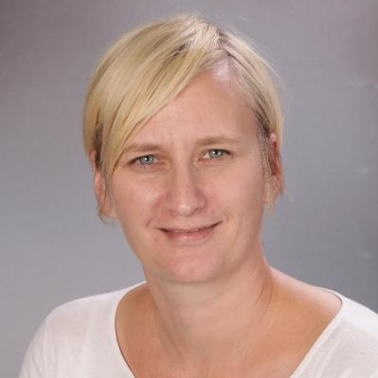
Bilingualer Unterricht
Klicke auf den Lautsprecher, wenn ich dir etwas erzählen soll! Du findest ihn auch auf weiteren Seiten!
am FvB-Gymnasium
Koordination: Jennifer Refardt jennifer.refardt@fvbschulen.eu

Slide 2

„Was bedeutet ‚bilingual‘?“

Slide 3
Was bedeutet ‚bilingual‘?“
„zweisprachig“

Slide 4
„Was bedeutet ‚bilingual‘?“
„zweisprachig“
Unterrichtsinhalte werden (hauptsächlich) auf Englisch besprochen

Slide 5
„Was bedeutet ‚bilingual‘?“
„zweisprachig“
Unterrichtsinhalte werden (hauptsächlich) auf Englisch besprochen
das Schulbuch ist in englischer Sprache

Slide 6
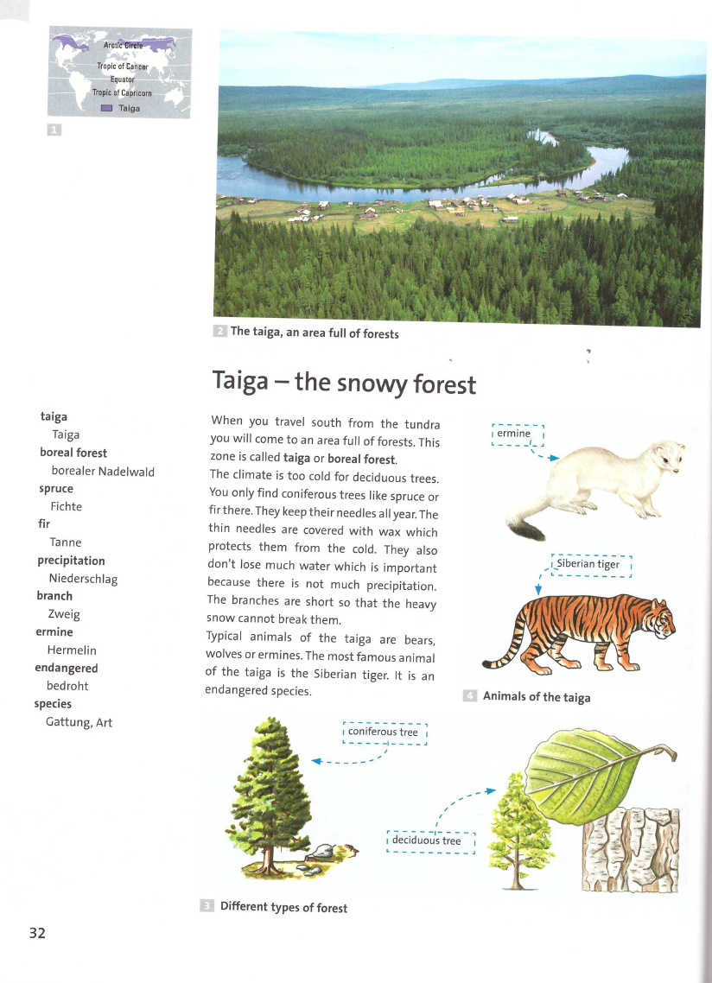
Beispielseite aus dem bilingualen Erdkundebuch des 7. Jahrgangs
TERRA Geography. Global Environments and Climatic Regions. Klett Verlag, 1. Aufl. 2011.

Slide 7
„Was bedeutet ‚bilingual‘?“
„zweisprachig“
Unterrichtsinhalte werden (hauptsächlich) auf Englisch besprochen
das Schulbuch ist in englischer Sprache
manchmal kommen auch deutsche Materialien wie z.B. Texte, Webseiten oder Filme zum Einsatz

Slide 8

„Welche Fächer sind Bili-Fächer?“

Slide 9
„Welche Fächer sind Bili-Fächer?“
Bili startet mit dem Erdkundeunterricht in Klasse 7

Slide 10
„Welche Fächer sind Bili-Fächer?“
Bili startet mit dem Erdkundeunterricht in Klasse 7
in den darauffolgenden Jahren werden noch Bio (in Klasse 8) und Geschichte (in Klasse 9) dazukommen

Slide 11
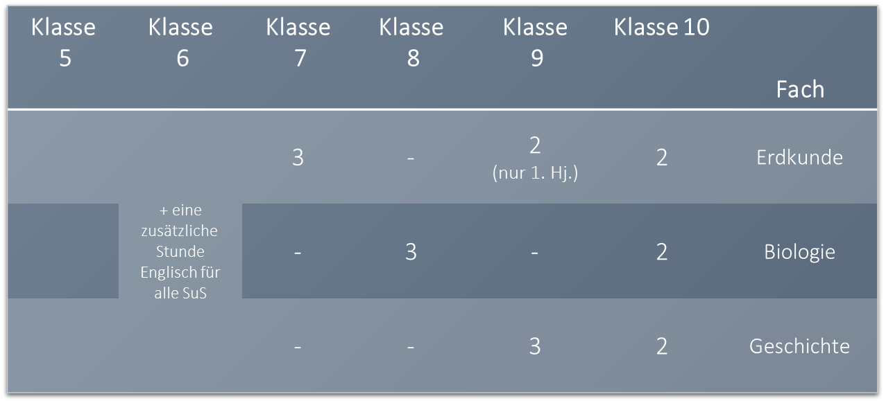
„Welche Fächer sind Bili-Fächer?“
Stundentafel bilingualer Unterricht

Slide 12

„Was genau macht man im Bili-Unterricht?“

Slide 13
„Was genau macht man im Bili-Unterricht?“
inhaltlich dasselbe wie im einsprachigen Unterricht

Slide 14
„Was genau macht man im Bili-Unterricht?“
inhaltlich dasselbe wie im einsprachigen Unterricht
wir arbeiten mit Texten und Bildern im Schulbuch, also ganz „klassisch“

Slide 15
„Was genau macht man im Bili-Unterricht?“
inhaltlich dasselbe wie im einsprachigen Unterricht
wir arbeiten mit Texten und Bildern im Schulbuch, also ganz „klassisch“
aber auch oft mit digitalen Medien und Tools wie z.B „Quizlet“ zum Lernen der Vokabeln und Fachbegriffe oder mit „Padlet“, um auf unterschiedliche Medien zurückgreifen zu können und Ergebnisse zu sammeln

Slide 16
„Was genau macht man im Bili-Unterricht?“
inhaltlich dasselbe wie im einsprachigen Unterricht
wir arbeiten mit Texten und Bildern im Schulbuch, also ganz „klassisch“
aber auch oft mit digitalen Medien und Tools wie z.B „Quizlet“ zum Lernen der Vokabeln und Fachbegriffe oder mit „Padlet“, um auf unterschiedliche Medien zurückgreifen zu können und Ergebnisse zu sammeln
auch werden manchmal kleine Vorträge und Präsentationen gehalten

Slide 17

„Kann ich nur mitmachen, wenn ich super in Englisch bin?“

Slide 18

„Kann ich nur mitmachen, wenn ich super in Englisch bin?“
Nein,
du musst keine (sehr) gute Leistung in Englisch auf dem letzten Zeugnis haben, aber …

Slide 19
„Kann ich nur mitmachen, wenn ich super in Englisch bin?“
natürlich solltest du Interesse an der englischen Sprache haben

Slide 20
„Kann ich nur mitmachen, wenn ich super in Englisch bin?“
natürlich solltest du Interesse an der englischen Sprache haben
Englisch zu sprechen sollte dir Spaß machen

Slide 21
„Kann ich nur mitmachen, wenn ich super in Englisch bin?“
natürlich solltest du Interesse an der englischen Sprache haben
Englisch zu sprechen sollte dir Spaß machen
du solltest auch keine „Angst“ vor unbekannten Texten auf Englisch mit dir noch nicht bekannten Wörtern haben

Slide 22
„Kann ich nur mitmachen, wenn ich super in Englisch bin?“
natürlich solltest du Interesse an der englischen Sprache haben
Englisch zu sprechen sollte dir Spaß machen
du solltest auch keine „Angst“ vor unbekannten Texten auf Englisch mit dir noch nicht bekannten Wörtern haben
du solltest bereit sein, regelmäßig neue Vokabeln und englische Fachbegriffe zu lernen

Slide 23

„Und wie fließt das Englische in mündlicher und schriftlicher Form in die Bewertung ein?“

Slide 24
„Und wie fließt das Englische in mündlicher und schriftlicher Form in die Bewertung ein?“
Englisch ist die Unterrichtssprache, nicht - wie im Englischunterricht - selbst Unterrichtsgegenstand

Slide 25
„Und wie fließt das Englische in mündlicher und schriftlicher Form in die Bewertung ein?“
Englisch ist die Unterrichtssprache, nicht - wie im Englischunterricht - selbst Unterrichtsgegenstand
wenn du also sprachliche Fehler machst oder dir eine Vokabel nicht einfällt und du es auf Deutsch sagst, wirkt sich das nicht negativ auf die Note aus

Slide 26
„Und wie fließt das Englische in mündlicher und schriftlicher Form in die Bewertung ein?“
Englisch ist die Unterrichtssprache, nicht - wie im Englischunterricht – selbst Unterrichtsgegenstand
wenn du also sprachliche Fehler machst oder dir eine Vokabel nicht einfällt und du es auf Deutsch sagst, wirkt sich das nicht negativ auf die Note aus
manchmal kannst du auch selbst entscheiden, ob du einen Text auf Deutsch oder auf Englisch verfasst

Slide 27
„Und wie fließt das Englische in mündlicher und schriftlicher Form in die Bewertung ein?“
Englisch ist die Unterrichtssprache, nicht - wie im Englischunterricht – selbst Unterrichtsgegenstand
wenn du also sprachliche Fehler machst oder dir eine Vokabel nicht einfällt und du es auf Deutsch sagst, wirkt sich das nicht negativ auf die Note aus
manchmal kannst du auch selbst entscheiden, ob du einen Text auf deutsch oder auf Englisch verfasst
trotzdem solltest du möglichst Englisch sprechen, deinen Wortschatz durch Üben erweitern und (englische) Fachbegriffe korrekt nutzen

Slide 28
„Wie kann ich am Bili-Unterricht teilnehmen?“

Slide 29
„Wie kann ich am Bili-Unterricht teilnehmen?“
Alle SchülerInnen der 6. Klassen erhalten einen Elternbrief, den du deinen Eltern zeigen und den du mit ihnen besprechen musst

Slide 30
„Wie kann ich am Bili-Unterricht teilnehmen?“
Alle SchülerInnen der 6. Klassen erhalten einen Elternbrief, den du deinen Eltern zeigen und mit ihnen besprechen musst
damit kannst du dann unverbindlich dein Interesse schriftlich mitteilen

Slide 31
„Wie kann ich am Bili-Unterricht teilnehmen?“
Alle SchülerInnen der 6. Klassen erhalten einen Elternbrief, den du deinen Eltern zeigen und mit ihnen besprechen musst
damit kannst du dann unverbindlich dein Interesse schriftlich mitteilen
daraufhin bespreche ich mit deinen KlassenlehrerInnen und deinen EnglischlehrerInnen, ob sie dir eine Teilnahme empfehlen würden

Slide 32
„Wie kann ich am Bili-Unterricht teilnehmen?“
du erhältst einen Elternbrief, den du deinen Eltern
zeigen und den du mit ihnen besprechen musst
damit kannst du dann unverbindlich dein Interesse schriftlich mitteilen
daraufhin bespreche mit deinen KlassenlehrerInnen und deinen EnglischlehrerInnen, ob sie dir eine Teilnahme empfehlen würden
dann werden du und deine Eltern möglicherweise noch einmal individuell beraten

Slide 33
„Wie kann ich am Bili-Unterricht teilnehmen?“
du erhältst einen Elternbrief, den du deinen Eltern
zeigen und den du mit ihnen besprechen musst
damit kannst du dann unverbindlich dein Interesse mitteilen
daraufhin bespreche ich mit deinen KlassenlehrerInnen und deinen EnglischlehrerInnen, ob sie dir eine Teilnahme empfehlen würden
dann werden du und deine Eltern möglicherweise noch einmal individuell beraten
am Schluss werdet ihr aufgefordert, dich verbindlich anzumelden, wenn du nach wie vor teilnehmen möchtest

Slide 34

Weitere FAQ
Kann man sich auch anmelden und dann erst einmal schauen, ob es einem gefällt?
=> leider nicht, die Anmeldung ist verbindlich und gilt für die gesamte Mittelstufe, also
bis Klasse 10. Daher sind die Beratung und Absprachen im Vorfeld so wichtig.
Was passiert, wenn sich mehr Kinder anmelden als es Plätze gibt?
=> dann muss das Los entscheiden, es gibt leider nicht mehr als 30 Plätze
Wo/von wem bekomme ich weitere Informationen?
=> Hompage der Schule unter “Profile”: https://www.gymnasium-bethel.de/profil_bili_in.php
=> Koordination: jennifer.refardt@fvbschulen.eu

Slide 35

Schülerzitate aus dem jetzigen Bili-Erdkundekurs des 7. Jahrgangs
Bili macht mir Spaß, weil ich Englisch mag und dadurch auch andere Fächer, die eigentlich auf Deutsch unterrichtet werden, auf Englisch machen kann.
Ich finde aber gut, dass nicht nur auf Englisch, sondern auch auf Deutsch gesprochen wird.
Ich finde es nicht schlimm, dass wir eine Stunde mehr Unterricht haben als die anderen. Ich finde es gut, dass wir die Einzelstunde manchmal nutzen, um irgendwelche Fragen zu besprechen.
Ich denke, dass wir im bilingualen Unterricht sogar etwas mehr lernen, als die, die in dem normalen Unterricht sind. Bili ist zwar anspruchsvoller und schwieriger als der Erdkundeunterricht, der ganz normal auf Deutsch unterrichtet wird. Ich finde aber, dass genau das das Tolle daran ist.
Außerdem ist es cool, dass aus allen drei Klassen um die 10 Schüler/Schülerinnen zu einer ,,Klasse" zusammengesetzt sind.
Man lernt wichtige Begriffe und andere Sachen, die auch für den Englischunterricht nützlich sind.
Billi ist ein schönes Schulfach und es macht sehr viel Spaß .
Es hilft gut die Englisch Kenntnisse zu verbessern und ist nicht so schwer zu verstehen wie ich anfangs dachte.
Die Stunde, die wir am Dienstag länger bleiben, ist gut, weil man so mehr Zeit hat als alle anderen, die Dinge zu verstehen und man kann langsamer und entspannter arbeiten.
Bili ist manchmal schwierig, weil man die Antworten und Fragen auf Englisch stellt. Dabei hilft es aber, das man es auch auf Deutsch sagen kann.
Ich finde, dass man im Bili-Unterricht sogar mehr lernt als im normalen Unterricht, weil man eine Stunde mehr Zeit hat und dadurch meistens die Themen intensiver und ausführlicher behandeln kann.

